Slide 1





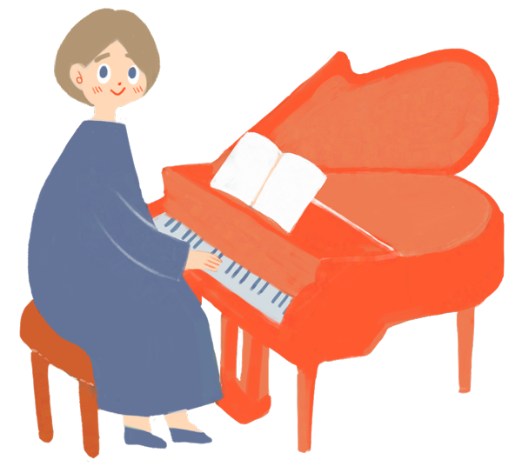
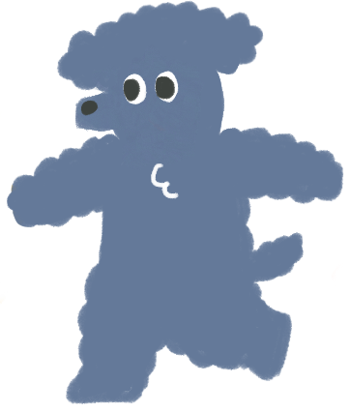

Team-B

Slide 2
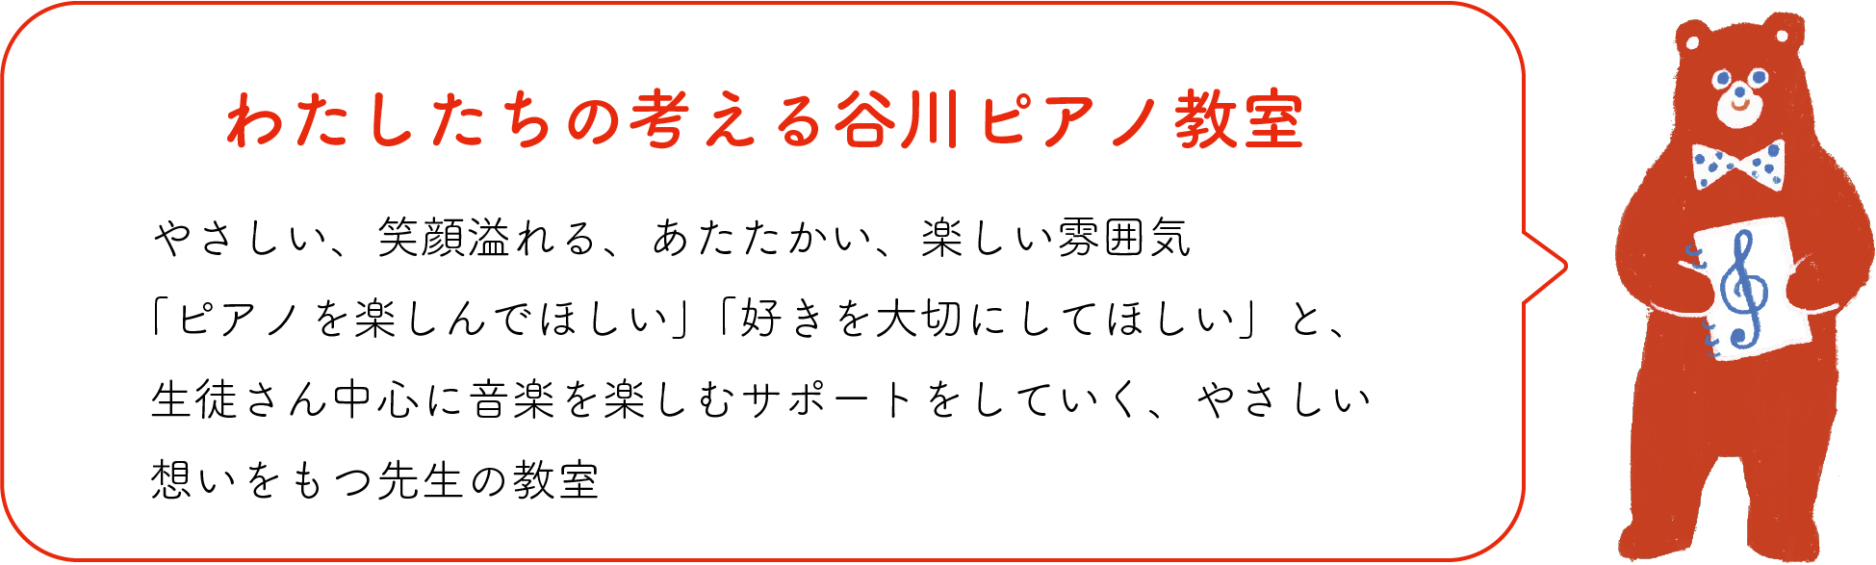

Slide 3
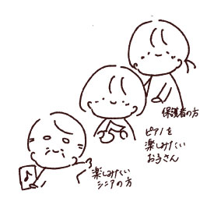
このことを……。
「ピアノを楽しみたい」
「子どもに、楽しんで
音楽に触れてもらいたい」
と考えているみなさんに
知ってほしい！
そしてレッスンを始めてほしい……！

Slide 4

こんなWEBサイトを
つくるぞー！

Slide 5
